Slide 1
2018考研经验分享交流
张效伟

Slide 2
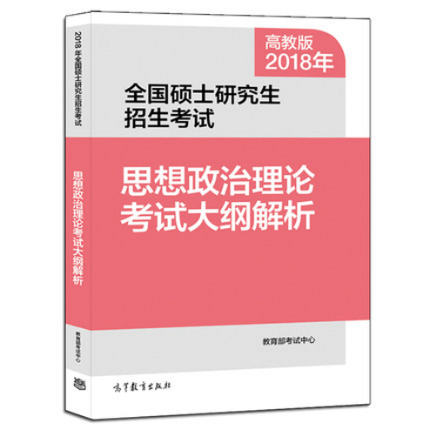



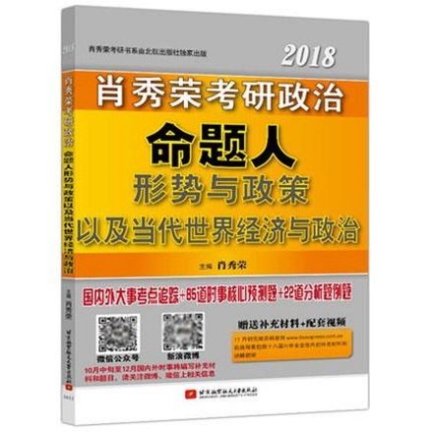

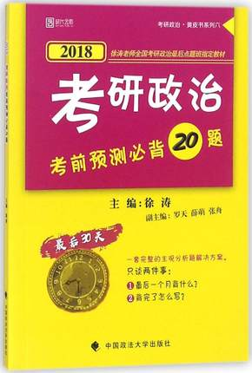
政治
参考：《大纲解析》
教材：《精讲精练》
习题集：《1000题》
提要：《风中劲草》
练习卷：《肖8》《肖4》
时政、形策：《形策》
主观题：《必备20题》
Notes:
政治所有书一定要用新的，这里的书是推荐用书，也就是说如果没有别的想法，建议全都买下来。而其他的书，看个人喜好以及是否支持其他的老师，由自己定夺。
且知书只是一种工具，用书的人才是关键。考研成功的同学用书可能五花八门，但方法与努力却各自相同。后面不再重复关于用书偏好的问题，这里只作我的一个推荐。
1、大纲解析：教育部就按这个给大家考试的，很多选择题考试的细节就是从这本书上挖出来的，你说重要不重要？但是这本砖头书没有重点，很难看下去，有其他辅导书辅助可能会更容易理解。
2、精讲精练、1000题：考研学子人手一本的书，精讲精练是大部分教材解析加小部分习题，而1000题则由选择题和问答题构成。一般这两本书的选择题是要仔细完成的。
3、风中劲草：考研学子几乎人手一本的书，很多人到后面来不及复习就拿本书作为复习的主要资料，因其详略得当、纲举目张而得宠。但是考试却有可能考到此书所涉及不到的地方（毕竟是一个提要）。
4、练习卷：肖8肖4，王攀肯定不是你的爸爸，但是肖秀荣肯定是你爸爸。认为知识可以通过性传播的蒋中挺前年在考研前放下狠话说考研结束会让大家直到谁才是考研政治第一人，结果大家考完研就知道了，是肖秀荣。肖8肖4的选择题和肖4的大题都是比较重要的。
5、形策：临近考研的时政和形策的准备不必太废功夫，除了肖8肖4，再就是此书了，过一遍留个印象。
6、小黄书必备20题：徐涛是一位好老师，上课政治课生动活泼，深受同学们喜爱，这本小黄书质量出色，押题一流（比肖秀荣押的还多），十分推荐。

Slide 3
政治
开始时间：公布考研大纲解析（估计是9月中旬）
视频课程：徐涛强化班、徐涛考前点题班
前期（9月中旬至11月下旬）着重训练选择题（单选、多选）
每天2小时就够？
选择题至关重要，刷一遍是不够的
也许不应该太依赖风中劲草
后期（11月下旬，徐涛20题出版）背诵大题
听一下徐涛对大题的解答方法，特别是马原
勾一下徐涛20题的重点，有的放矢
大题很可能放水，但突击仍有意义
注意：毛中特大改 -> 用新教材，看新视频
Notes:
0、大家政治都是零基础，但是有了徐涛的视频可以帮助大家对政治的理解突飞猛进，至于他的书买不买，看个人需求了
1、看视频一定要认真看，做笔记！
2、选择题要搞懂每个选项为什么对，为什么错
3、题目不要做在书上，答题区域不要留下任何痕迹，以便多遍复习之用
4、注意整理，可以直接整理到风中劲草中，翻阅方便
5、风中劲草10月上旬出版（大致），资料少而精，但是并不全，最妥当的书还是大纲解析，虽然很难看进去

Slide 4
政治
复习顺序：马原、毛概、毛中特、思修、当代
难度：
马原最难、思修最简单（并不）
模拟卷：肖8、肖4很有价值，背肖4大题或徐涛20题均可
注意：
纯粹的背诵是没有意义的，要求在理解的基础上背诵
政治紧扣时事热点和历史事件，注意习近平讲话
Notes:
0、按复习建议可保证考取一个高于中位数的分数，努力考到75分吧，不必过于担心

Slide 5
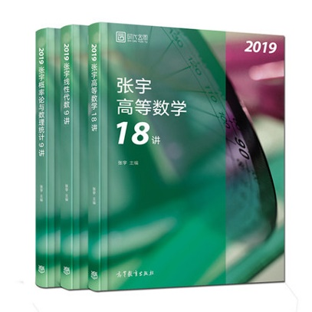

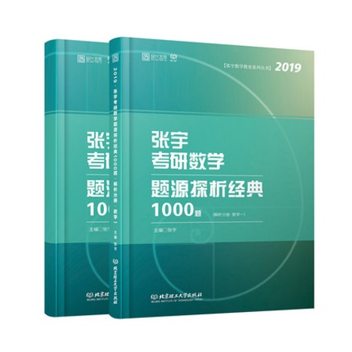



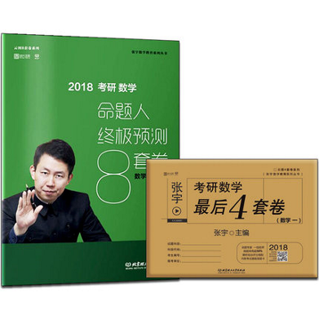
数学
辅导书：
《高数十八讲》、《线性代数辅导讲义》、《概率论九讲》
或《考研数学复习全书》替换以上三本
习题集：《题源探析经典1000题》或《数学基础过关660题》
真题：《真题大全解》
模拟卷：《张宇8套卷》、《张宇4套卷》
Notes:
可以用学长学姐的旧书，一般差别不大，数学知识不会每隔一年变一个花样。用旧书省钱，也没有什么不好的，视频用旧的也没有什么不好的
1、高数：用高数十八讲和复习全书均可
2、线性代数：建议使用线代讲义，李永乐是你的第二个爸爸
3、概率论：王式安的书和讲课视频太垃圾了，没什么别的想法就看张宇用张宇的吧
4、习题集：两本书不管选哪本都不要只刷一遍完事，巩固比初见更重要
5、真题、模拟题：按套卷做才能发挥最大效用。其他模拟套卷按需购买吧，比如有李永乐8套卷等等，12月份还有合工大的超越5套卷和共创5套卷，也不少了。

Slide 6
数学
今年简单、复习大头、熟能生巧、不畏难
视频：
张宇高数、概率论基础班、强化班
李永乐线代基础班、强化班
汤家凤中值定理、无穷级数基础班强化班
★笔记：整理笔记是考研从始至终必须做的一件事
辅导书：细致认真地刷三遍
习题集：有选择地做至少两遍
真题：至少刷两遍，第一遍按套卷，第二遍按类别
模拟卷：防止手生，不要眼高手低
Notes:
0、教材不必多，按需选取即可。考研的分数实际上和选用什么书无关，和自己投入的时间和产出的价值有关。
1、笔记要自己整理，别人的仅供参考，且，自己笔记上的内容一定要十分精通。

Slide 7
数学
复习时间规划（每天4-5小时，前期可适当延长）
5月初-6月底：数学一轮（教材），要求会做例题，有大致了解
7月初-8月底：数学二轮（教材、部分习题），要求熟练中低档题
9月初-10月底：数学三轮（教材、习题集），要求精通中低档题
10月1日-11月初：每天一张真题试卷掐表做
11月初-考研前一天：模拟卷，笔记整理，错题巩固
模拟卷多的是，不要手生了，分数不必在意
计划
有自己的计划，即每日目标，每周目标，每月目标，每轮目标等
计划要记录到日历上，及时复盘调整复习计划和状态
Notes:
0、这里的教材指高数十八讲、数学全书之类的。
1、中值定理、一元积分的综合应用、无穷级数、物理应用等模块是属于有点难度的，在一轮复习中遇到麻烦可以选择性搁置。
2、例题的价值比习题的价值更高，优先吃透例题是明智的选择。
3、笔记以张宇视频为纲，需要记得疏松些以便后期整理补充。
4、数学题不要只看不做，哪怕后期也需要用模拟套卷训练。
5、每天都要有计划。

Slide 8

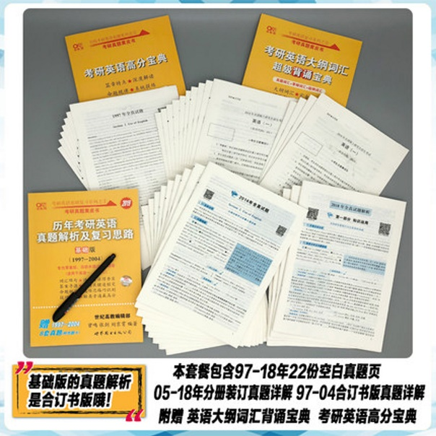

英语
张剑黄皮书真题三件套1997-2018年 （1997-2004、2005-2014、2015-2018）
作文书：考研英语高分写作
其他：阅读理解？单词书？有需要就随便买吧
Notes:
黄皮书竟然要174元一套，挑便宜的时候买，也可以问学长学姐要旧书。
1、黄皮书：没有为什么，人手一本的书，没见哪个考上的不用黄皮书的。
2、作文书：就这本听好了。
3、单词书：见后。

Slide 9
英语
四六级
比想象中更重要，先考个六级摸摸底
没有较高的分数也不要紧，不要成为心理负担
背单词
时间：从今天开始，到考研前一天，每天都要背单词，短时多重复
方法：App（扇贝、知米、墨墨） or 书（红宝书、恋练有词）
做阅读
考研阅读理解分高难拿->训练阅读理解真题
方法：按需采用全文翻译、背诵真题，多读同源文章
时间：6月开始每天精练至少一篇，至少两轮
Notes:
0、背单词很重要，不喜欢朱伟的就别看恋练有词了，免得政治考低分
1、虽说考研成绩与六级相关性不大，但也至少是一种基础的体现，6月考个六级可好？
2、做题都记录在自己打印的试卷上，用完后可以丢掉，笔记可以记在解析上，归纳记载笔记本上
3、阅读理解模拟题的意义在于锻炼阅读速度和单词识别，不是一无是处，也不要过于执着
4、若完形填空已经有7分的水平，就不必太在意了（只要争取8分即可），否则还请稍微练练背背
5、不建议多看视频，比如你看何凯文的英语就废了
6、实在要看视频就推荐新东方唐迟的阅读理解

Slide 10
英语
背作文
作文是看图说话的八股文
方法：整理自己的框架结构与遣词造句，尝试着写写看
其他题型
在中后期穿插进行，一个也不能落下
时间安排
每天两小时稳扎稳打，前期可适当延长
6月初-8月末：阅读理解一轮，不放过任何一个细节
9月初-10月末：阅读理解二轮，其他题型、作文
11月初-考研前一天：整理阅读理解和其他题型的做题策略，力争作文
单词当然是一天都不能落下，背三轮是至少的
Notes:
0、作文有前期的准备的话，分数是非常可观且相当好拿的，希望不要错过了
1、事实上新题型也很重要，而且也具有一定的难度。这部分题也要仔细琢磨，正式考试时也应分配较多的时间，尽可能获得满分

Slide 11


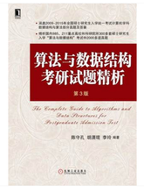
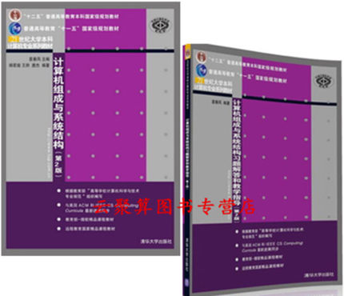
计算机专业基础综合（408）
408包括数据结构、计算机组成原理、操作系统、计算机网络
辅导书：
王道全套 or 天勤全套
教材：
数据结构与算法考研试题精析、
计算机组成原理（唐朔飞）、
计算机组成与系统结构（袁春风）、
计算机组成与系统结构习题解析（袁春风）、
计算机操作系统（汤小丹等）
Notes:
仔细查阅报考院校的考试大纲，对症下药按需购买。比如有些学校专业课还可能考C语言、数据库等等

Slide 12
计算机专业基础综合（408）
复习顺序
数据结构、计算机组成原理、操作系统、计算机网络
速度：前期两周一本，后期一周一本，至少三轮
国外教材推荐参考
《Computer Organization and Design: The Hardware/Software Interface》 （计算机组成与设计：硬件/软件接口）
《Modern Operating System》（现代操作系统）
《Computer Networking: A Top-Down Approach》（计算机网络：自顶向下方法）
Notes:
我复习的时候一本都没看过，但是这的的确确都是帮助理解的好书，乃至复试面试环节会抽到英文原文要求作答，建议图书馆有的时候去借来翻翻。

Slide 13
计算机专业基础综合（408）
数据结构
严蔚敏的书感觉用处没那么大
初期可以先放下程序设计题，毕竟分少且拿一部分分还是容易的
王道、数据结构与算法考研试题精析都要刷三遍
计算机组成原理
唐朔飞的两本和袁春风的两本同时使用，取长补短
王道的书上的整理不够全面，要参考袁春风考纲内的内容
注意整理，重视计组在考研中的地位

Slide 14
计算机专业基础综合（408）
操作系统
只考教科书的一半，也需要好好复习好好理解
不必刷操作系统配套用书，多刷王道多总结
计算机网络
王道写得不错，内容清晰结构妥当，按王道的刷题和归纳总结
注意：
408难度巨大，国外的教材更有助于帮助理解
视频不建议看，多看书多刷题很重要
后期模拟题、真题掐表成套刷
Notes:
408是工科统考第一难的考试，请量力而行。

Slide 15
如何快速进入学习状态
1、尽量在白光下学习
2、把要做的事情列出来
3、场合区分意识
4、学习仪式感
5、用计时钟开始倒计时或者计时
6、不要觉得晚上的学习时间很长
Notes:
2、准备日程本，列下每日计划、每日完成、每周计划、每月计划，及时复盘和调整状态，事半功倍
3、图书馆是学习的地方，寝室是休息的地方
4、手机关机后闭眼两分钟后开始学习，或学习前上厕所并洗手（推荐），喝口水等
6、少磨蹭多做事，晚上时间不长，效率也不见得高，熬夜是下下策

Slide 16
如何使用视频学习
视频从何而来
在官方平台购买正版视频（推荐）
百度网盘看盗版视频（不推荐）
百度网盘下载盗版视频本地播放（推荐）
视频用什么看
ipad、surface、笔记本电脑（使用正确的可倍速播放应用）
视频怎么看
一边看视频，一边记笔记，必要的位置暂停下来记笔记，看完视频回头再整理笔记
卸载掉一切聊天工具，以及新闻客户端，关闭“通知”
Notes:
0、百度网盘看视频不能倍速播放，所以不推荐！
Win10 uwp应用ACG Player可以倍速播放，也可以使用QQ影音、迅雷看看等。ipad上自己找找看肯定有。

Slide 17
如何记笔记
准备纸质笔记本
记录疏松，可以后期补充
准备A4纸
同样需要记录疏松，由于使用A4纸的关系，页面顺序可以灵活穿插
不需要将笔记数字化
不需要拿apple pencil在ipad上记笔记
不需要拿surface pen在surface上记笔记
不需要在电脑上整理纸质笔记
Notes:
不需要将笔记数字化，原因你懂的

Slide 18
如何使用辅导书
辅导书习题部分不应留下任何痕迹，包括对题目做标记
辅导书的知识讲解部分不仅要勾画出重点，还要在旁边留下总结，在完整的空白的地方留下纲要
该打印的资料（如英语真题）请提前打印好需要的份数，不要在书中提供的习题处作答，以免对今后复习产生干扰
多折角、多标记、多留下痕迹、多用A4纸，少珍惜书本
多遍复习后要留意辅导书上没有勾画笔记的部分，这是知识漏洞
Notes:
两包A4纸共1000张，也才不到40元，用不完的，却能产生奇效。如果在A4纸上做笔记，建议使用打孔器在纸边缘处打孔并收集到书册中。

Slide 19
如何规划考研时间
时间轴规划（仅供参考）
5月：数学一轮（6h）
6月：数学一轮（6h）、阅读一轮（2.5h）、408（2h）
7月：数学二轮（5h）、阅读一轮（2.5h）、408（2h）
8月：数学二轮（5h）、阅读一轮（2.5h）、408（2h）
9月：数学三轮（5h）、英语二轮（2h）、政治（1.5h）、408（2h）
10月：数学三轮（4.5h）、英语二轮（2h） 、政治（2h）、408（2h）
11月：数学冲刺（3.5h）、英语二轮（2h） 、政治（2.5h）、408（2.5h）
12月：数学冲刺（3.5h）、英语冲刺（1h）、政治（3.5h）、408（3h）
Notes:
为什么408这么少呢？我们是科班生啊！
PAT怎么办？我也不知道啊，自己重新安排吧。

Slide 20
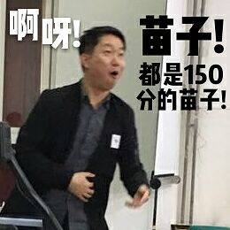
如何规划考研时间
大致的每日规划
07：30~12：00 数学
13：30~16：00 英语
16：00~17：30 政治
18：00~22：00 408
具体时间请自行按需规划
Notes:
我反正做不到

Slide 21
浙江大学计算机学院初试
科目：（学硕、专硕）政治、数一、英一、408
特征：统考、公平，初试占比大（65%）、统排
考试时间：预计12月22日~12月23日
考试地点：预计紫金港校区
Notes:
0、只有清华的比这个搭配难了。不要看最终分数，毕竟大家不同目标考得科目都不一样。
1、统排：按照志愿录取，分够就有书读。具体怎么录取请做PAT-A1080。

Slide 22

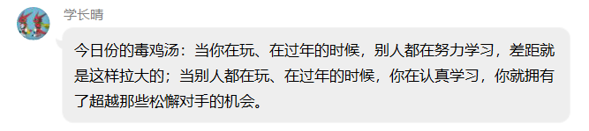
浙江大学计算机学院复试
时间：预计3月5日~3月10日
机试 & PAT
《算法笔记》（胡凡、曾磊）
PAT代替机试分数策略变化
面试（红白纸）
★数据库系统原理
离散数学
软件工程
编程语言（C、Java、C++）
算法
计算机图形学？408？
准备项目
★当然是现在做！
Notes:
能过初试再说吧(╬▔皿▔)凸

Slide 23
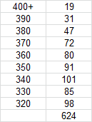
信息提供
2018年浙大计算机报考人数约2000人，初试1：1.5分数线362分
2019年浙大计算机报考人数约2500人，分数线应该在365左右
学硕、专硕统排，分够就有书读，联培也不错
导师包分配，一个萝卜一个坑
2019年机试成绩只由2018年的三次PAT替代
机试成绩影响面试成绩，尽量考满分
初试分高优势很大
成功率太低（包括软院），请慎重考虑
Notes:
0、所以最合适的PAT考试应该是九月份那场，但是有时间复习吗？若放弃这个机会，明年的机试翻车了怎么办？
1、统计材料另附
2、华科膨胀了，黑电不亏为黑电

Slide 24
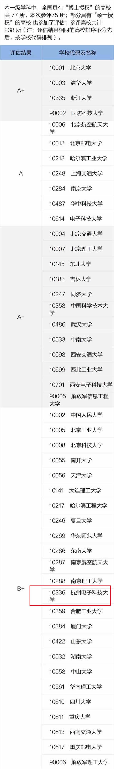


信息提供

Slide 25
信息提供
参考
浙大计算机考研FAQ（2018）
二本跨考二战浙大计算机的一些经验及教训
浙大软院经验帖 By Louis
王道论坛http://www.cskaoyan.com/forum.php
天勤论坛http://www.csbiji.com/
知乎https://www.zhihu.com/search?type=content&q=%E6%B5%99%E5%A4%A7%20%E8%AE%A1%E7%AE%97%E6%9C%BA%20%E8%80%83%E7%A0%94
一份失败经验 https://www.bilibili.com/video/av21589670
Notes:
整理属于自己的考研复习计划

Slide 26

一段代码
import math
dayup, dayfactor = 1.0, 0.01
play = []
for i in range(253):
if i%7 in play:
dayup = dayup * (1 - dayfactor)
else:
dayup = dayup * (1 + dayfactor)
print("努力{}天，放飞{}天的结果：{:.2f}" \
.format(7 - play.__len__(), play.__len__(), dayup))
Notes:
Factor = 0.01: Play=[], 12.40;
Factor = 0.02: Play=[0,1,2], 1.91

Slide 27

其他建议
一张一弛，文武之道
不建议关注别人的复习状况
浙大考研群号：241321218
不要水群，不要水群，不要水群
不要做巨婴
Notes:
前四条抄沈金番学姐的，在此处偷偷膜一下巨佬
另，少八卦考研老师，多关心自己的复习情况。

Slide 28
感谢聆听
张效伟

